Slide 1
תרגול מספר 1
מערך שיעור:
הסבר קצר על מי אני, ואיך הולך להתנהל התרגולים שלי | פתיחה(5 דק)
- הכרת השפה ולמה צריך אותה -bash -מרחבי שם -שגיאות | גוף(35 דק)
סיכום נקודתי של הנושאים עליהם עברנו במהלך התרגול, וזמן לשאלות. | סיום(5 דק)
מייל לשאלות ובעיות: tnofar88@gmail.com

Slide 2
מהי שפת ++C ולמה צריך אותה? ++C היא הרחבה של שפת סי עם הרבה יסודות שאתם מכירים משפת ג'אבה. היא כוללת את כל מה שיש בשפת סי עם המון תוספות, למשל: • תיכנות מונחה עצמים - מחלקות ואובייקטים • תיכנות גנרי בתבניות template • העמסת פונקציות • בדיקות טיפוסים חזקות בזמן קומפילציה • מנגנון לניהול זיכרון ובדיקות תקינות בזמן ריצה.

Slide 3
Java לעומת C++ שפת ג'אבה פותחה אחרי ++C היא דומה לה אבל הרבה יותר פשוטה. אם כך מדוע בכלל כדאי להשתמש ב++C כמה סיבות:

Slide 4
הבנה
הרבה שפות-תיכנות כתובות ב-C בשילוב ++C בפרט, המכונה הוירטואלית של ג'אבה, וכן מערכות הפעלה כגון חלונות, לינוקס, מק ואנדרואיד. גם במערכות תוכנה מודרניות גדולות כגון גוגל ופייסבוק יש שילוב של ++C עם שפות נוספות. גם מי שלא מתכנת ב++C צריך להבין את השפה כדי להבין מה קורה מאחורי הקלעים של השפה שהוא כותב בה.

Slide 5
זיכרון
בשפת ++C אנחנו יכולים לכתוב תוכנות עם צריכת-זיכרון הדוקה וחסכונית יותר. בג'אבה צריכת הזיכרון הרבה יותר גבוהה מדוע? כמה סיבות: - בג'אבה, כל "עצם" הוא למעשה פוינטר לעצם שנמצא בזיכרון. לעומת זאת, ב++C פוינטר הוא רק מה שהוגדר בפירוש כפוינטר כל שאר העצמים תופסים רק את הזיכרון של עצמם בלי פוינטרים מיותרים.(פוינטר= מצביע) - בג'אבה, לכל עצם יש בנוסף לשדות הגלויים שלו, גם כמו שדות סמויים. לדוגמה, יש שדה שנקרא "מצביע לטבלת מתודות וירטואליות", המושג קיים גם בשפת ++C ,אלא שב++C הקומפיילר יוצר אותו רק כשיש בו צורך.

Slide 6
זמן
בשפת ++C אפשר לכתוב תוכנות זמן-אמת כלומר תוכנות שמגיבות מהר לאירועים. לעומת זאת, בשפת ג'אבה קורים לפעמים דברים שיכולים לגרום לעיכובים לא-צפויים. למשל, איסוף זבל. בג'אבה, אנחנו יוצרים עצמים על-ידי new ולא מתעניינים בשאלה מה קורה איתם אחר-כך כשאנחנו כבר לא צריכים אותם. המכונה של ג'אבה יודעת לזהות מתי אנחנו כבר לא צריכים להשתמש בעצם מסויים, ולשחרר את הזיכרון שהוא תופס כדי שיהיה פנוי לעצמים אחרים. התהליך הזה נקרא "איסוף זבל". זה מאד נוח לנו כמתכנתים, הבעיה היא שהמכונה עלולה להחליט שהגיע הזמן "לאסוף זבל" בדיוק ברגע הלא מתאים. בשפת ++C ,איסוף זבל לא קורה באופן אוטומטי, ולכן השפה מתאימה במיוחד למערכות זמן-אמת. מצד שני, העובדה שאין איסוף-זבל אוטומטי משמעה שאנחנו צריכים להיות אחראים לאסוף את הזבל של עצמנו אנחנו צריכים לוודא, שכל עצם שאנחנו יוצרים בזיכרון, משחרר את כל הזיכרון שהוא תופס. בהמשך נלמד איך לעשות את זה.

Slide 7
בשפת ++C נוספו סוגים חדשים שהיו חסרים בסי. - מחרוזת string אין צורך יותר להשתמש ב-char* אלא אם כן צריך להשתמש בפונקציות ספריה ישנות - בוליאני - bool

Slide 8
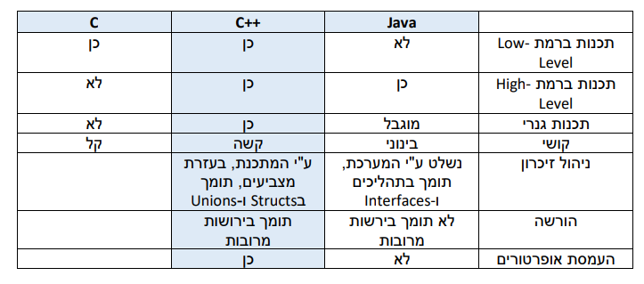

Slide 9
מרחבי שם namespaces
בשפת סי++, כל התוכנית נמצאת במרחב-שם אחד. זה אומר שאי-אפשר להגדיר שני משתנים או שני קבועים עם אותו שם - זה יגרום לשגיאת קימפול. מה קורה אם אנחנו משתמשים בשתי ספריות שונות, שקיבלנו משני אנשים שונים, וכל אחד מהם הגדיר משתנה עם אותו שם? במקרה זה לא נוכל להשתמש בשתי הספריות יחד - תהיה התנגשות. מנגנון מרחבי-השם של ++C נועד למנוע בעיה זו, ולאפשר לבנות פרוייקטים גדולים הכוללים ספריות שונות ממקומות שונים. בשני מרחבי-שם שונים, אפשר להגדיר משתנים עם אותו שם, ולא תהיה שגיאת קומפילציה - הקומפיילר פשוט ייצור שני משתנים שונים כמו שני אנשים עם אותו "שם פרטי" ועם "שם משפחה" שונה

Slide 10
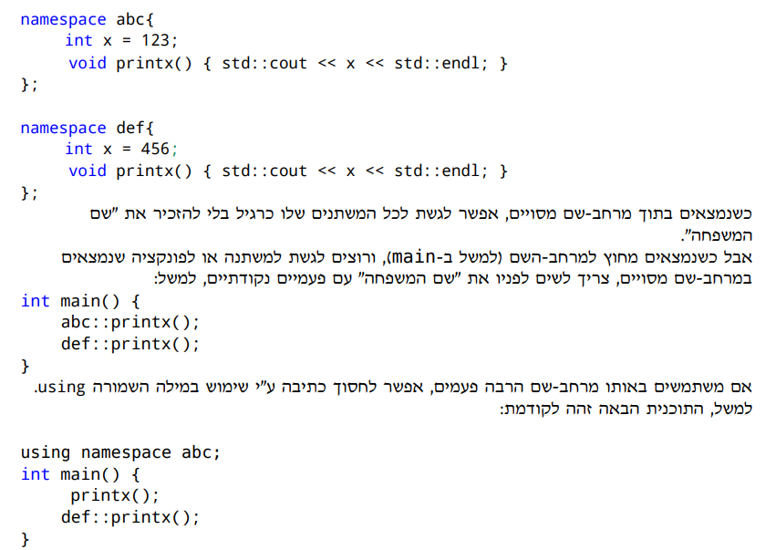

Slide 11
שגיאות
השגיאות העלולות לקרות בתוכנית מתחלקות לשני סוגים עיקריים: א. שגיאות שעלולות לקרות בזמן ריצה תקינה של התוכנית, למשל כתוצאה מקלט לא תקין של המשתמש ב. שגיאות הנובעות מטעות של המתכנתים

Slide 12
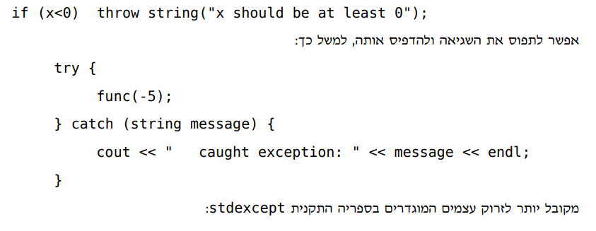
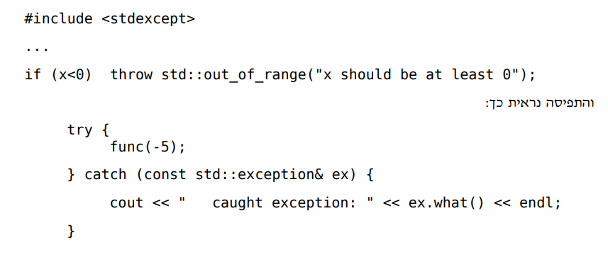
שגיאות מסוג א נקראות "חריגות", וכדי לטפל בהם, זורקים חריגה.

Slide 13
שגיאות מסוג ב נקראות כידוע "באגים". הן לא אמורות להתקיים בתוכנה תקינה, אבל תוך כדי פיתוח הן עלולות להופיע. כדי לתפוס אותן בצורה נוחה, משתמשים ב-assert למשל, נניח שיש לנו פונקציה שאמורה להחזיר ערך חיובי, אבל משום-מה היא מחזירה לפעמים ערך שלילי. כדי לתפוס את השגיאה ברגע שהיא קורה, אפשר לשים פקודת assert בסוף הפונקציה, למשל: assert (result>=0); אם בנקודה זו התנאי לא יתקיים - הביצוע ייפסק עם הודעת-שגיאה מתאימה.

Slide 14
סיכום קל
- ב++C הזכרון אשר משומש למבנה נתונים הוא הדוק, זאת אומרת, מה שאנחנו מבקשים זה מה שמקבלים – לעומת זאת בגאווה, מבנה הנתונים יכול לצרוך הרבה יותר זיכרון ממה שהוא צריך באמת. ב-גאווה ישנו מצביע לטבלה וירטואלית, כך שבמקרה של ירושה, ניתן לדעת איזה להפעיל בזמן ריצה. יש מצביע כזה גם בC ++אך הוא מופעל רק במקרה של ירושה של מתודות וירטואליות. ב++C יש שימוש רק בקומפיילר, בעוד שבגאווה יש גם קומפיילר וגם מפרש.
מומלץ לשים על המחלקות שאנחנו בונים שם מרחב. שאלות?

